Slide 1
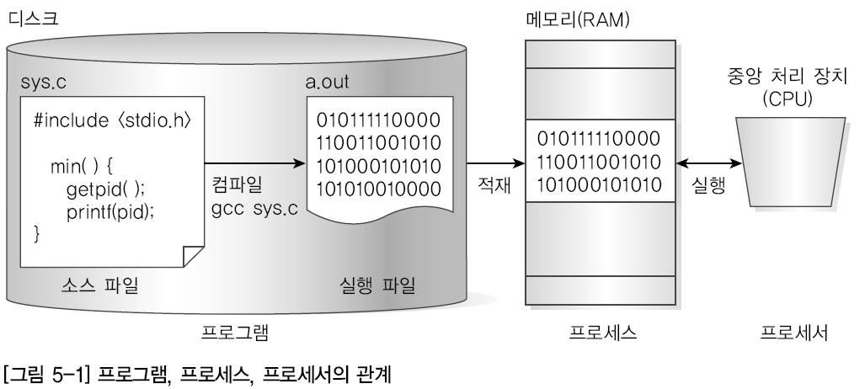
프로세스의 정의
프로세스
  실행중인 프로그램을 의미
    프로세서(processor) : 중앙처리장치(예: 펜티엄, 쿼드코어 등)
    프로그램(program) : 사용자가 컴퓨터에 작업을 시키기 위한 명령어의 집합
  고급언어로 작성한 프로그램은 기계어 프로그램으로 변환해야 실행이 가능

Slide 2
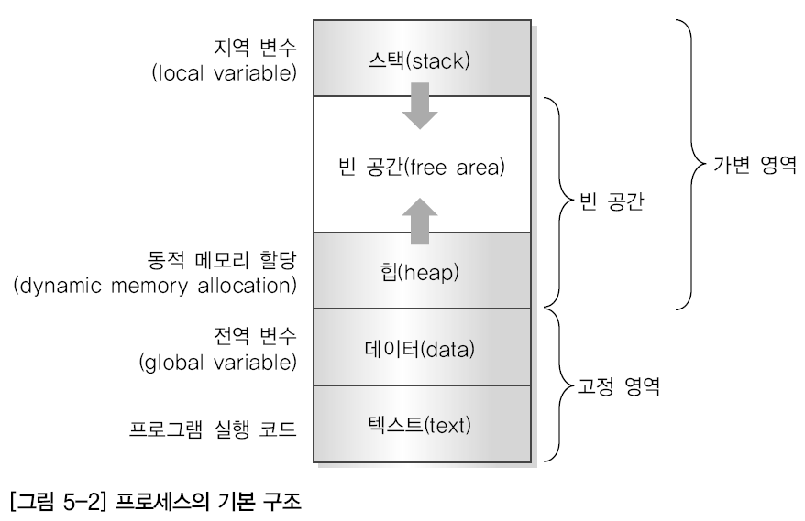
프로세스의 구조
메모리에 적재된 프로세스의 구조
  텍스트 영역 : 실행 코드 저장
  데이터 영역 : 전역 변수 저장
  힙 : 동적메모리 할당을 위한 영역
  스택 : 지역변수를 저장하는 영역

Slide 3
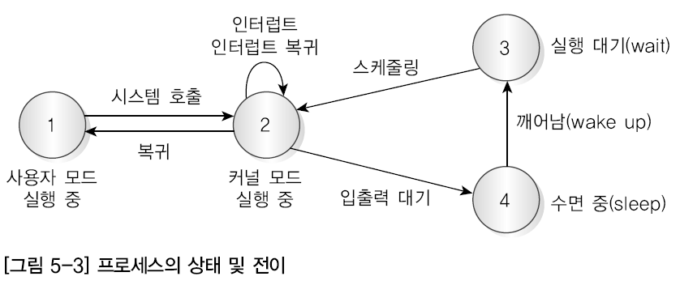
프로세스 상태 변화
프로세스의 상태는 규칙에 따라 여러 상태로 변함
  커널의 프로세스 관리 기능이 프로세스의 스케줄링 담당
  프로세스는 먼저 사용자 모드에서 실행
  사용자모드에서 시스템 호출을 하면 커널 모드로 전환
  수면 중이던 프로세스가 깨어나 실행 대기 상태로 전환되면 실행 준비
  커널 모드에서 실행 중 입출력을 기다릴 때처럼 실행을 계속할 수 없으면 수면상태로 전환

Slide 4
프로세스 목록 보기
현재 실행중인 프로세스 목록을 보려면 ps 명령 사용
  전체 프로세스를 보려면 –ef 옵션 사용
현재 실행중인 프로세스를 주기적으로 확인
  솔라리스 기본 명령 : prstat, sdtprocess
  공개소프트웨어 : top
# ps
PID TTY TIME CMD
678 pts/3 0:00 ksh
1766 pts/3 0:00 ps
# ps -ef | more
UID PID PPID C STIME TTY TIME CMD
root 0 0 0 1월 30일 ? 175:28 sched
root 1 0 0 1월 30일 ? 0:02 /sbin/init
root 2 0 0 1월 30일 ? 0:00 pageout
......

Slide 5
프로세스 식별
PID 검색: getpid(2)
  이 함수를 호출한 프로셋의 PID를 리턴
PPID 검색 : getppid(2)
  부모 프로세스의 PID를 리턴
#include <unistd.h>
pid_t getpid(void);
#include <unistd.h>
pid_t getppid(void);
# ps -ef | more
UID PID PPID C STIME TTY TIME CMD
root 0 0 0 1월 30일 ? 175:28 sched
root 1 0 0 1월 30일 ? 0:02 /sbin/init
root 2 0 0 1월 30일 ? 0:00 pageout
......
부모 프로세스ID

Slide 6
[예제 5-1] getpid, getppid 함수 사용하기(test1.c)
01 #include <unistd.h>
02 #include <stdio.h>
03
04 int main(void) {
05 printf("PID : %d\n", (int)getpid());
06 printf("PPID : %d\n", (int)getppid());
07
08 return 0;
09 }
# ex5_1.out
PID : 2205
PPID : 678
678 프로세스는
콘쉘
# ps
PID TTY TIME CMD
678 pts/3 0:00 ksh
2206 pts/3 0:00 ps

Slide 7
프로세스 그룹
프로세스 그룹
  관련 있는 프로세스를 묶은 것으로 프로세스 그룹ID(PGID)가 부여됨
  작업제어 기능을 제공하는 C쉘이나 콘쉘은 명령을 파이프로 연결하여 프로세스 그룹 생성 가능
프로세스 그룹 리더
  프로세스 그룹을 구성하는 프로세스 중 하나가 그룹 리더가 됨
  프로세스 그룹 리더의 PID가 PGID
  프로세스 그룹 리더는 변경 가능
PGID 검색 : getpgrp(2), getpgid(2)
getpgid는 pid 인자로 지정된 프로세스의 그룹id를 return
getpgid의 인자가 0이면 getpgid함수를 호출한 프로세스가
속한 그룹의 pgid를 return
PGID 변경: setpgid(2)
#include <unistd.h>
pid_t getpgrp(void);
pid_t getpgid(pid_t pid);
#include <sys/types.h>
#include <unistd.h>
int setpgid(pid_t pid, pid_t pgid);

Slide 8
[예제 5-2] getpgrp, getpgid 함수 사용하기 (test2.c)
01 #include <unistd.h>
02 #include <stdio.h>
03
04 int main(void) {
05 printf("PID : %d\n", (int)getpid());
06 printf("PGRP : %d\n", (int)getpgrp());
07 printf("PGID(0) : %d\n", (int)getpgid(0));
08 printf("PGID(2287) : %d\n", (int)getpgid(2287));
09
10 return 0;
11 }
# ex5_2.out
PID : 2297
PGRP : 2297
PGID(0) : 2297
PGID(2287) : 2285
실행방법
2287은 sleep의 PID
$ ps -ef | more | sleep 300 &
$ ps
PID TTY TIME CMD
2278 pts/6 0:00 ksh
2301 pts/6 0:00 ps
2287 pts/6 0:00 sleep

Slide 9
환경변수의 이해
환경변수
  프로세스가 실행되는 기본 환경을 설정하는 변수
  로그인명, 로그인 쉘, 터미널에 설정된 언어, 경로명 등
  환경변수는 “환경변수=값”의 형태로 구성되며 관례적으로 대문자로 사용
  현재 쉘의 환경 설정을 보려면 env 명령을 사용
# env
_=/usr/bin/env
LANG=ko
HZ=100
PATH=/usr/sbin:/usr/bin:/usr/local/bin:.
LOGNAME=jw
MAIL=/usr/mail/jw
SHELL=/bin/ksh
HOME=/export/home/jw
TERM=ansi
PWD=/export/home/jw/syspro/ch5
TZ=ROK
...

Slide 10
환경변수의 사용[1]
전역변수 사용 : environ
#include <stdlib.h>
extern char **environ;
01 #include <stdlib.h>
02 #include <stdio.h>
03
04 extern char **environ;
05
06 int main(void) {
07 char **env;
08
09 env = environ;
10 while (*env) {
11 printf("%s\n", *env);
12 env++;
13 }
14
15 return 0;
16 }
# ex5_5.out
_=ex5_5.out
LANG=ko
HZ=100
PATH=/usr/sbin:/usr/bin:/usr/local/bin:.
LOGNAME=jw
MAIL=/usr/mail/jw
SHELL=/bin/ksh
HOME=/export/home/jw
TERM=ansi
PWD=/export/home/jw/syspro/ch5
TZ=ROK`

Slide 11
환경변수의 사용[2]
main 함수 인자 사용
int main(int argc, char **argv, char **envp) { ... }
01 #include <stdio.h>
02
03 int main(int argc, char **argv, char **envp) {
04 char **env;
05
06 env = envp;
07 while (*env) {
08 printf("%s\n", *env);
09 env++;
10 }
11
12 return 0;
13 }
# ex5_6.out
_=ex5_6.out
LANG=ko
HZ=100
PATH=/usr/sbin:/usr/bin:/usr/local/bin:.
LOGNAME=jw
MAIL=/usr/mail/jw
SHELL=/bin/ksh
HOME=/export/home/jw
TERM=ansi
PWD=/export/home/jw/syspro/ch5
TZ=ROK

Slide 12
환경변수의 사용[3]
환경변수 검색: getenv(3)
#include <stdlib.h>
char *getenv(const char *name);
01 #include <stdlib.h>
02 #include <stdio.h>
03
04 int main(void) {
05 char *val;
06
07 val = getenv("SHELL");
08 if (val == NULL)
09 printf("SHELL not defined\n");
10 else
11 printf("SHELL = %s\n", val);
12
13 return 0;
14 }
# ex5_7.out
SHELL = /bin/ksh

Slide 13
환경변수의 사용[4]
환경변수 설정: putenv(3)
#include <stdlib.h>
int putenv(char *string);
...
04 int main(void) {
05 char *val;
06
07 val = getenv("SHELL");
08 if (val == NULL)
09 printf("SHELL not defined\n");
10 else
11 printf("1. SHELL = %s\n", val);
12
13 putenv("SHELL=/usr/bin/csh");
14
val = getenv("SHELL");
printf("2. SHELL = %s\n", val);
18 return 0;
19 }
# ex5_8.out
1. SHELL = /usr/bin/ksh
2. SHELL = /usr/bin/csh
설정하려는 환경변수를
“환경변수=값”형태로 지정

Slide 14
환경변수의 사용[5]
환경변수 설정: setenv(3)
  envname : 환경변수명 지정
  envval : 환경변수 값 지정
  overwrite : 덮어쓰기 여부 지정, 0이 아니면 덮어쓰고, 0이면 덮어쓰지 않음
환경변수 설정 삭제: unsetenv(3)
#include <stdlib.h>
int setenv(const char *envname, const char *envval, int overwrite);
#include <stdlib.h>
int unsetenv(const char *name);

Slide 15
[예제 5-9] setenv 함수 사용하기(test7.c)
01 #include <stdlib.h>
02 #include <stdio.h>
03
04 int main(void) {
05 char *val;
06
07 val = getenv("SHELL");
08 if (val == NULL)
09 printf("SHELL not defined\n");
10 else
11 printf("1. SHELL = %s\n", val);
12
13 setenv("SHELL","/usr/bin/csh", 0);
14 val = getenv("SHELL");
15 printf("2. SHELL = %s\n", val);
16
17 setenv("SHELL","/usr/bin/csh", 1);
18 val = getenv("SHELL");
19 printf("3. SHELL = %s\n", val);
20
21 return 0;
22 }
환경변수의 덮어쓰기가 되지 않음
환경변수의 덮어쓰기 설정
# ex5_9.out
1. SHELL = /usr/bin/ksh
2. SHELL = /usr/bin/ksh
3. SHELL = /usr/bin/csh

Slide 16
디렉토리 트리의 산책
ftw (test8.c)
  주어진 디렉토리부터 출발하여 그 디렉토리 아래에 있는 모든 파일과 부 디렉토리에 대한 작업을 수행
  int ftw(const char *path, int(*func)(), int depth)
  int func(const char *name, const struct stat *sptr, int type)
    FTW_F : 객체가 하나의 파일임
    FTW_D : 객체가 하나의 디렉토리임
    FTW_DNR : 객체가 읽을 수 없는 하나의 디렉토리임
    FTW_SL : 객체가 하나의 심볼형 링크임
    FTW_NS : 객체가 심볼형 링크가 아니며, 따라서 stat 루틴이 성공적으로 수행될 수 없는 객체임
  트리의 산책이 종료되는 경우
    leaf에 도달
    ftw에서 오류가 발생. 이때 -1을 return
    사용자가 정의한 함수가 0이 아닌 값을 돌려주면 종료됨. 이때 ftw는 수행을 그치고, 사용자 함수에 의해 복귀되었던 값을 return

Slide 17
실습(5장 연습문제)
환경변수 HBENV를 새로 정의하고 값을 hbooks로 설정하는 프로그램을 작성하라 (ex5.c)
명령행 인자로 환경 변수명과 값을 입력받아 환경 변수를 설정하는 프로그램을 작성하라 (ex6.c)
현재 디렉토리에서 명령어 인수로 끝나는 모든 파일들을 출력하는 프로그램을 작성하라 (ex7.c)
$./testfile . .c

